Slide 1

1. Metafysiikka ensimmäisenä filosofiana
Ydinsisällöt

Slide 2
Teoreettinen filosofia
Teoreettinen filosofia tutkii todellisuutta ja tietoa koskevia kysymyksiä.
Metafysiikka: Mistä todellisuus muodostuu?
Kielifilosofia: Miten kieli kuvaa todellisuutta?
Logiikka: Milloin päättely on johdonmukaista?
Tietoteoria: Mistä tiedämme, mikä on totta?
Tieteenfilosofia: Minkälainen tutkimus on tieteellistä?

Slide 3
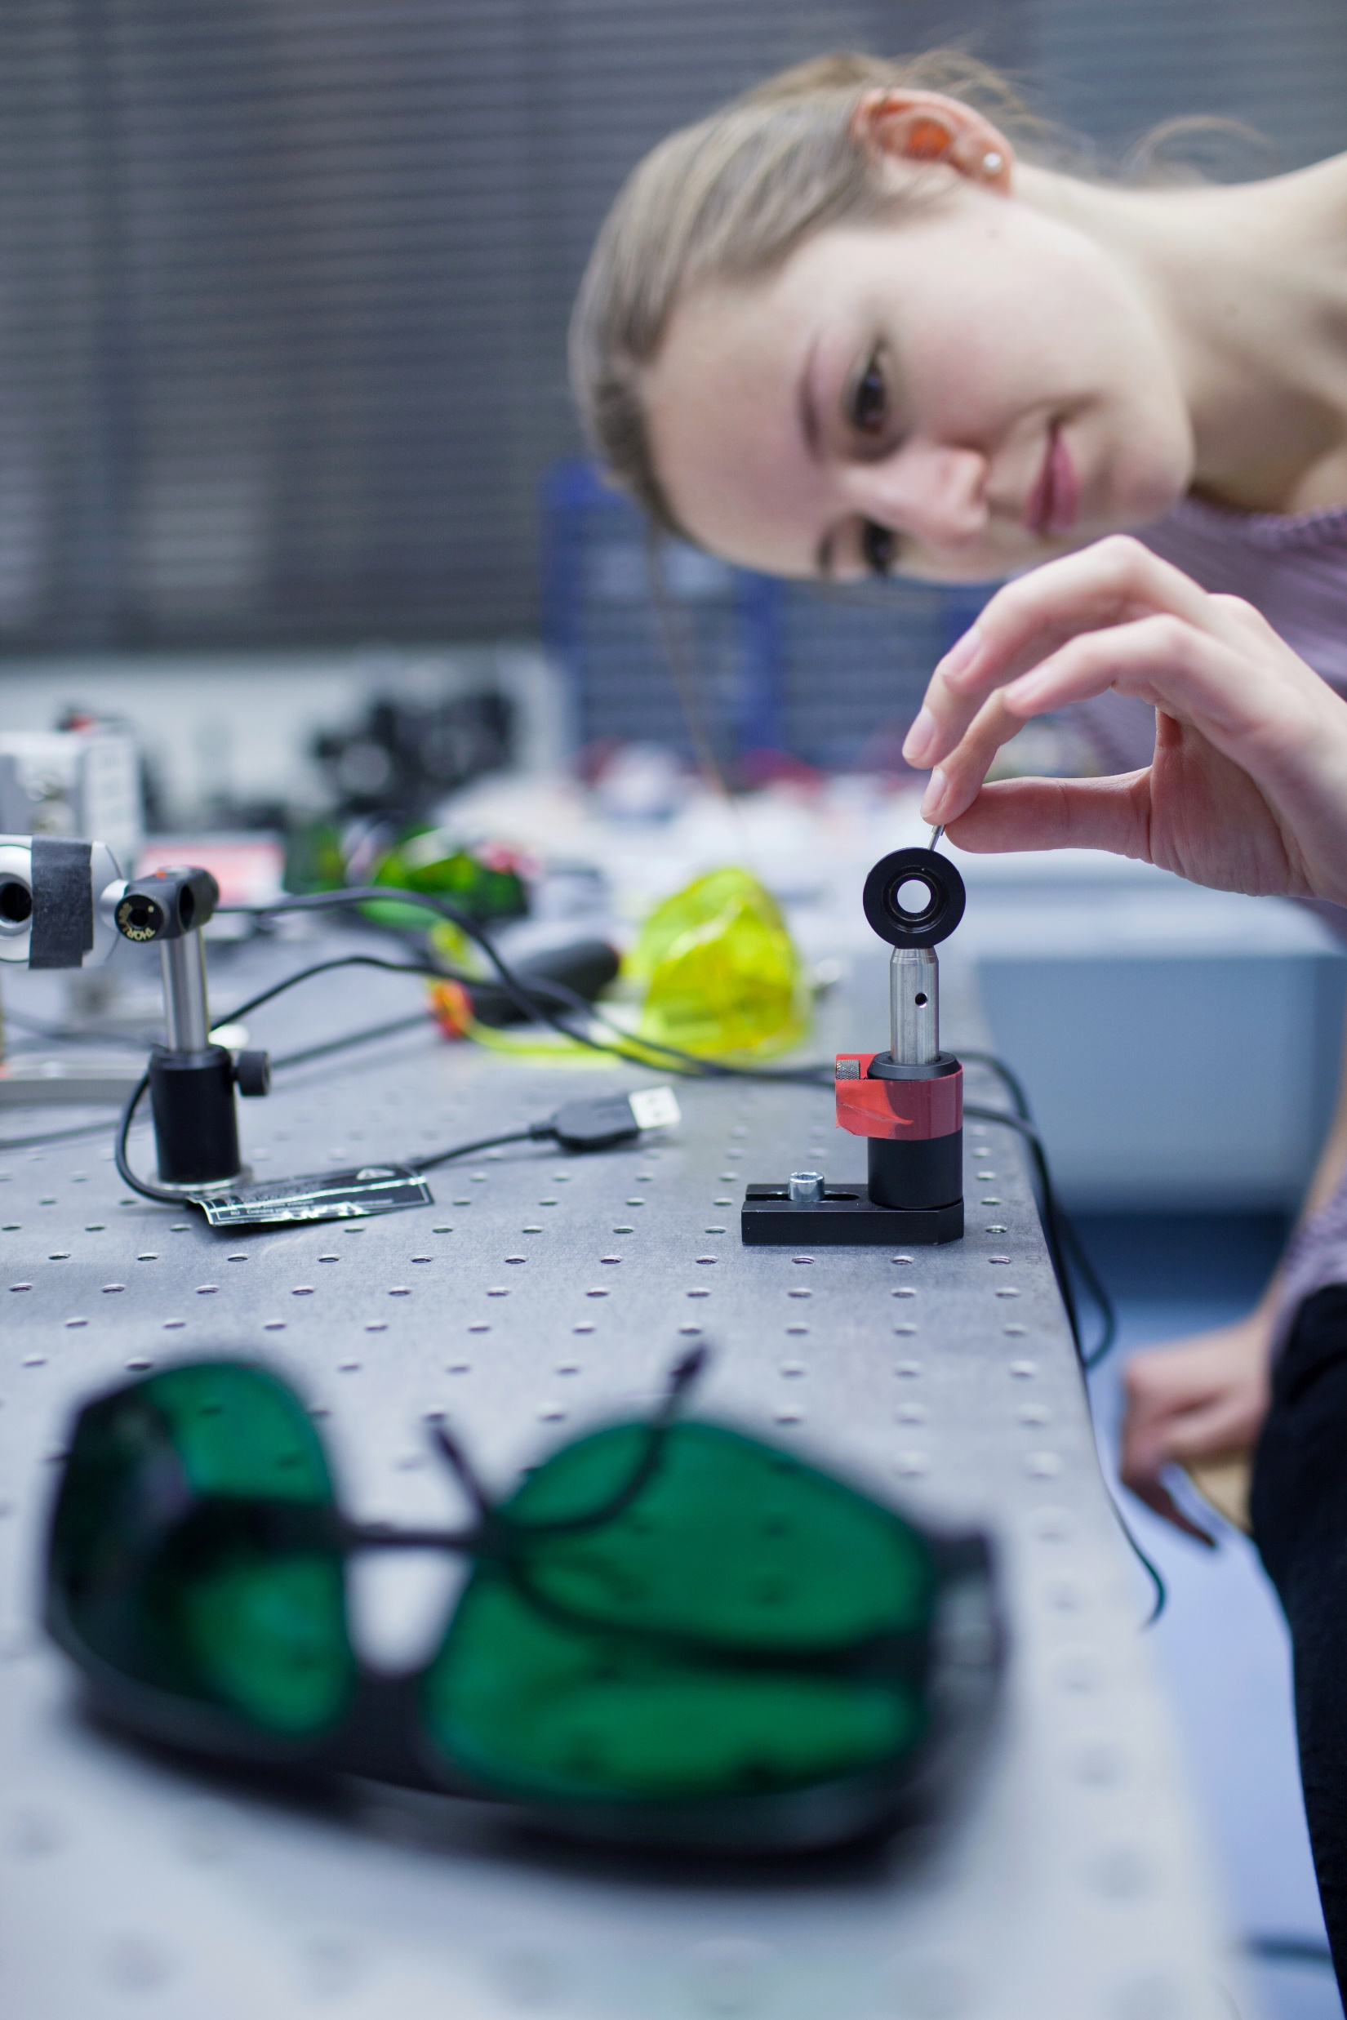
Ensimmäinen filosofia
Aristoteles kutsui kaiken ajattelun lähtökohtia etsivää filosofiaa ensimmäiseksi filosofiaksi.
Ensimmäistä filosofiaa kutsutaan usein metafysiikaksi (kirjaimellisesti fysiikan jälkeen tuleva).

Slide 4
Filosofia ja tieteet
Filosofia | Tieteet
Filosofia tutkii kaiken ajattelun ja tiedon taustaoletuksia sekä kyseenalaistaa niitä. | Tieteet luovat todellisuudesta teorioita, jotka saavat tukea muun muassa havainnoista.
Metafysiikka tutkii todellisuuden perusluonnetta käsitteellisesti. | Fysiikka tutkii todellisuuden perusluonnetta empiirisesti.

Slide 5
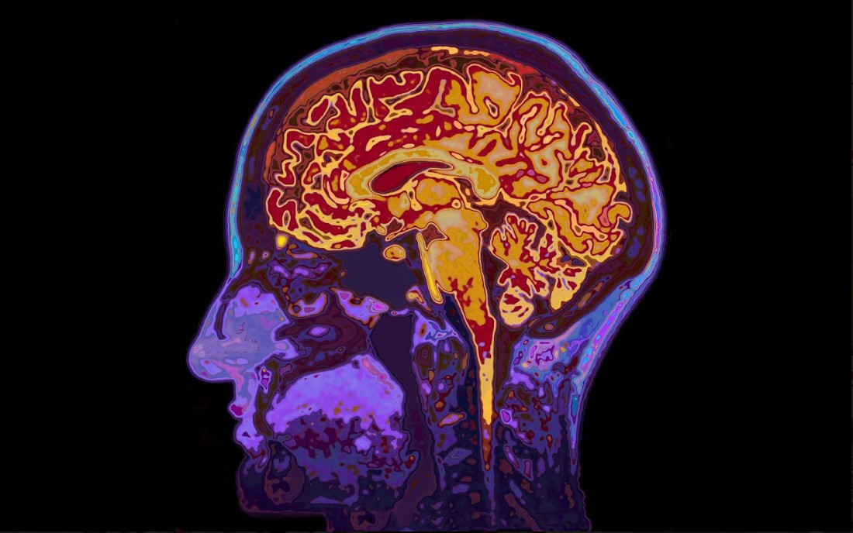
Materialismi ja idealismi
Kysymys siitä, mitä on olemassa, on keskeinen metafysiikan kysymys.
Materialismi ja idealismi ovat erilaisia käsityksiä siitä, mitä on olemassa.

Slide 6
Materialismi ja idealismi
Materialismi | Idealismi
Maailmassa on vain aineellisia kappaleita ja niiden välisiä vuorovaikutussuhteita. | On olemassa muutakin kuin aineellisia kappaleita.
Demokritos ja atomit | Platonin ideat
Naturalismi | Konstruktivismi

Slide 7
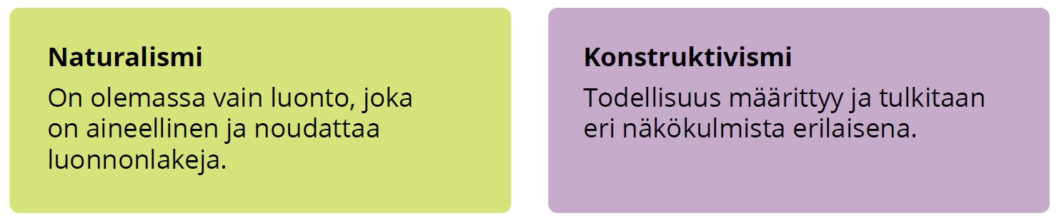
Millainen todellisuus on?

Slide 8
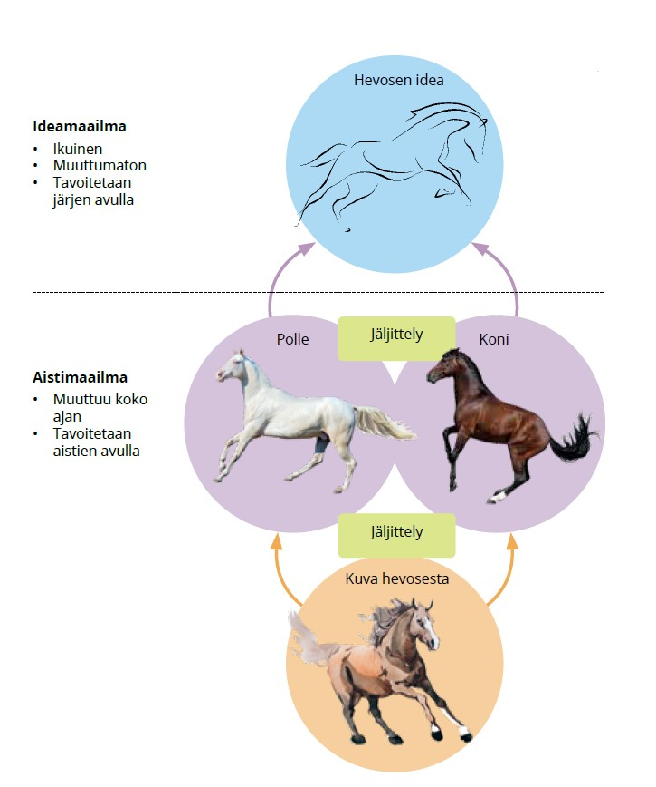
Platonin ideaoppi

Slide 9
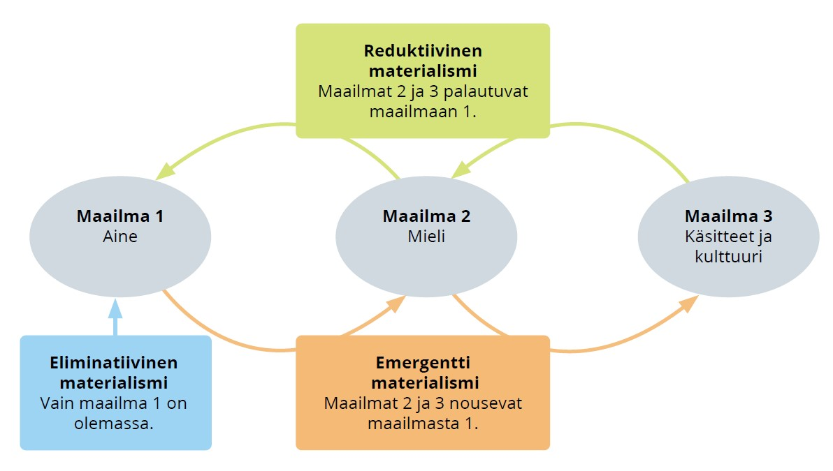
Popperin kolme maailmaa

Slide 10
Taito: Taustaoletusten tunnistaminen
Kysymyksiä, joiden avulla voi tunnistaa taustaoletuksia:
Mitä esitetty näkemys edellyttää ollakseen tosi tai järkevä?
Mitä esitetyissä argumenteissa oletetaan itsestään selväksi?
Mitä puhuja tai kirjoittaja olettaa yleisönsä hyväksyvän ilman perusteluja?

